Slide 1
Introduction aux technologies de transformation et de production des aliments

Slide 2
Introduction
Les objectifs de l'industrie alimentaire aujourd'hui, comme par le passé, sont quatre:
1. Pour prolonger la période pendant laquelle un aliment reste sain (la durée de conservation) par des techniques de conservation qui inhibent les changements microbiologiques ou biochimiques et permettent ainsi le temps pour la distribution, les ventes et le stockage à domicile.

Slide 3
2. Augmenter la variété du régime alimentaire en offrant une gamme de saveurs, de couleurs, d'arômes et de textures attrayants dans les aliments (collectivement appelés qualité gustative, caractéristiques sensorielles ou qualité organoleptique); un objectif connexe est de changer la forme de l'aliment pour permettre un traitement ultérieur (par exemple, le broyage des grains en farine).
3. Fournir les nutriments nécessaires à la santé (appelée qualité nutritionnelle d'un aliment).
4. Générer des revenus pour l'entreprise manufacturière.

Slide 4
Caractères généraux des aliments

Slide 5
1- Propriétés des aliments et théorie de la transformation
1.1. Propriétés des liquides, des solides et des gaz
Les liquides, les gaz et certains solides (par exemple les poudres et les matières particulaires) sont appelés «fluides» et peuvent s'écouler sans se désintégrer lorsqu'une pression leur est appliquée.
En revanche, les solides se déforment lorsqu'une pression est exercée sur eux.

Slide 6
Le passage du solide au fluide ou l’inverse est connu comme une phase de transition et ceci est important dans de nombreux types de traitement alimentaire (par exemple, évaporation et déshydratation de l'eau à la vapeur d'eau, congélation ou cristallisation).
La phase de transition libère ou absorbe de la chaleur.

Slide 7
Un second type de transition, connu sous le nom de transition vitreuse, a lieu sans libération ou absorption de chaleur et il est impliqué dans la transition d'un aliment à un état de verre amorphe à sa température de transition vitreuse. La transition dépend de la température de la nourriture, du temps et de la teneur en eau de l'aliment.
Lorsque les matériaux se transforment en verres, ils ne deviennent pas cristallins, mais conservent le désordre de l'état liquide.

Slide 8
Les processus qui sont fortement influencés par la transition vers un état vitreux comprennent la rétention d'arôme, la cristallisation, l'activité enzymatique, l'activité microbienne, le brunissement non enzymatique, l'oxydation, l'agglomération et la prise en masse.
1.1.1. La densité:
La connaissance de la densité des aliments est importante dans les processus de séparation, et les différences de densité peuvent avoir des effets importants sur le fonctionnement de l'équipement de réduction de taille et de mélange.

Slide 9
La densité d'un matériau est égale à sa masse divisée par son volume (kg/m3).
La densité des matériaux n'est pas constante et change avec la température (les températures plus élevées réduisent la densité des matériaux) et la pression.
1.1.2. La viscosité:
La viscosité est une caractéristique importante des aliments liquides dans de nombreux domaines de la transformation des aliments.

Slide 10
Par exemple, la sensation en bouche des caractéristiques de produits alimentaires tels que le ketchup à la tomate, la crème, le sirop et le yaourt dépend de leur consistance ou de leur viscosité.
La viscosité de nombreux liquides varie pendant le chauffage, le refroidissement, la concentration, etc., ce qui a des effets importants sur, par exemple, la puissance nécessaire pour pomper ces produits.

Slide 11
1.1.3. L’activité de surface:
Un grand nombre d'aliments comprend deux ou plusieurs composants non miscibles, qui ont une limite entre les phases.
Afin de créer la surface accrue, une quantité considérable d'énergie doit être mise dans le système en utilisant par exemple un mélangeur à grande vitesse ou un homogénéisateur.
On peut aussi utilisé dans l’émulsion des produits chimiques connus sous le nom de «tensioactifs», «agents émulsifiants» ou «détergents».

Slide 12
1.1.4. Rhéologie et texture:
La texture des aliments a une influence considérable sur la perception de la qualité par les consommateurs et, pendant la mastication, les informations sur les changements de la texture d'un aliment sont transmises au cerveau par des capteurs de la bouche, du sens d’entendre et de mémoire, pour construire une image des propriétés de texture de la nourriture.

Slide 13
Cela peut être dérouler en plusieurs étapes:
1. une évaluation initiale de la dureté, de la capacité à se fracturer et de la consistance lors de la première bouchée
2. une perception de mastication, d'adhésivité et de gomme pendant la mastication, l'humidité et la graisse de la nourriture, ainsi qu'une évaluation de la taille et de la géométrie des aliments individuels.
3. une perception de la vitesse à laquelle les aliments se décomposent pendant la mastication, les types de morceaux formés, la libération ou l'absorption de l'humidité et l’enrobage de la bouche ou de la langue avec de la nourriture.

Slide 14
La rhéologie est la science de la déformation des objets sous l'influence des forces appliquées. Lorsqu'un matériau est soumis à une contrainte, il se déforme et la vitesse et le type de déformation caractérisent ses propriétés rhéologiques.

Slide 15
Les opérations unitaires

Slide 16
Les traitements de transformation (les Opérations Unitaires) des matières premières visent à obtenir des produits désirables et d’augmenter la durée de conservation.
L’ensemble des traitements dans l’usine constitue le schéma de fabrication ou le diagramme technologique (flow sheet).
On peut diviser les opérations unitaires en quelques groupes fondamentaux :

Slide 17
Le transfert de matières.
Le transfert de chaleur.
Le mélange de matières.
La séparation de matières.
La réduction de la taille des matières.
L’agrandissement de la taille des matières.
L’emballage.

Slide 18
La figure présente le diagramme technologique d’un procédé hypothétique de production d’une boisson à base de maïs fermenté.
Dans ce diagramme on trouve aussi les opérations unitaires les plus importantes.

Slide 19
1. Le transfère de la matière
Le transfert (ou le transport) de matière est d’une grande importance dans les procédés, la distribution, etc.
Ce transport constitue la connexion entre les opérations unitaires.
Selon leurs propriétés, on utilise différents appareils pour le transfert des solides, des liquides ou des gaz.

Slide 20
1.1. Transfère des matières solides
Le transport des matières solides peut être effectué par charges (d’une façon discontinue) ou d’une façon continue (un courant de matière sans interruption).
Pour le transport discontinu on utilise :
des chariots,
des élévateurs,
des grues,
des palans, etc.

Slide 21
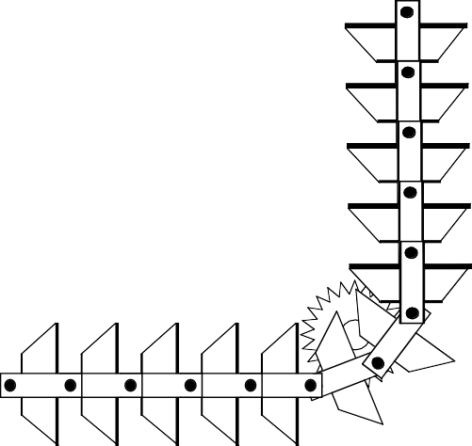
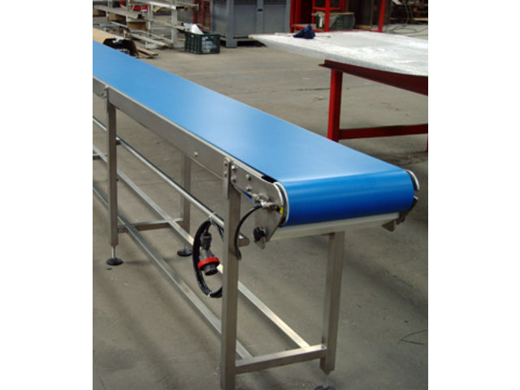
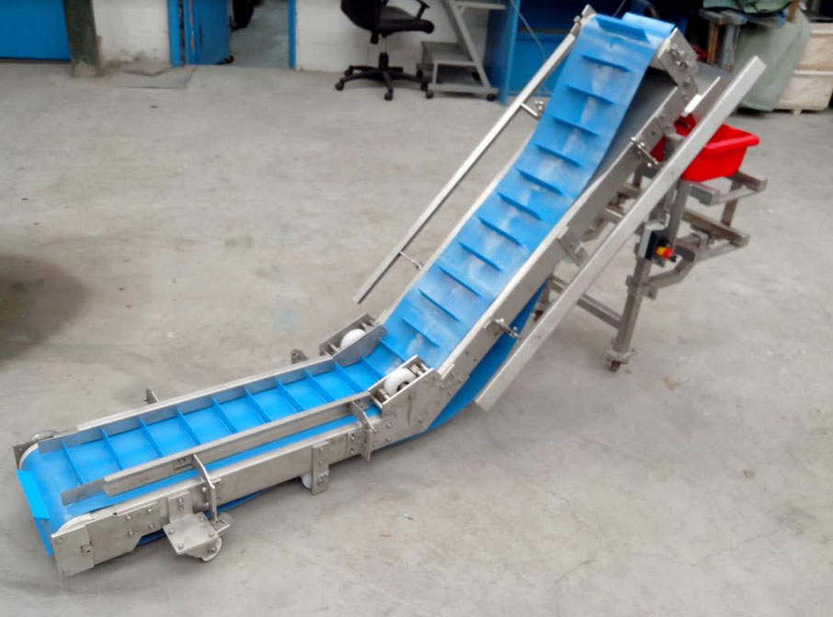
le ruban roulant
les transporteurs à chaîne
sens du transport
godets de transport
roue dentée

Slide 22
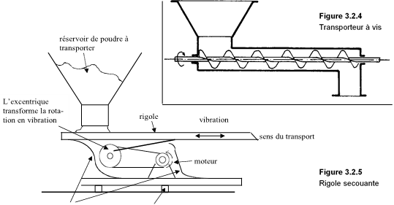
les transporteurs à vis
les rigoles secouantes ou vibrantes

Slide 23
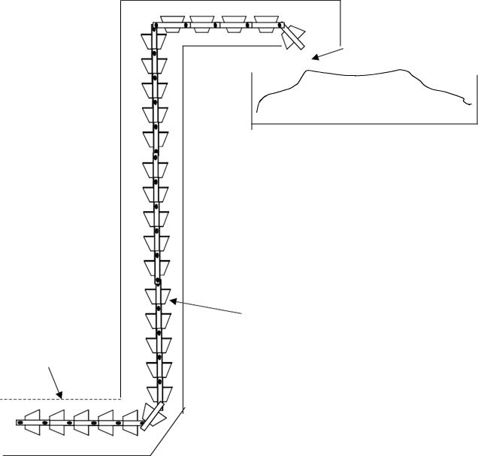
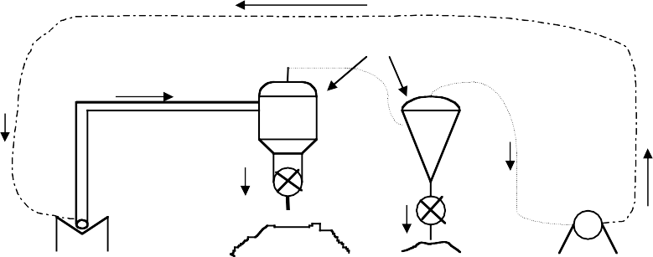
les élévateurs
le transport pneumatique
décharge du produit élevé
mélange de poudre et d'air
cyclones
sens de l'air
résidu de poudre
poudre en vrac
poudre
grille permettant la décharge d'un camion
système de transport à godets en chaîne

Slide 24
1.2. Transfert des liquides ou gaz
En raison de leur nature, les liquides et les gaz sont transportés par le courant à travers des tuyaux, des rigoles, des cuves, etc.
Les courants sont créés par des pompes, soit de façon mécanique, soit par des gradients de pression.

Slide 25
2. Transfère de la chaleur
Le transfert ou transport de chaleur est très important pour le chauffage (transfert de chaleur à l’intérieur du produit), le refroidissement (transfert de chaleur du produit vers l'environnement) mais aussi pendant le stockage (quand on désire maintenir une température constante dans un produit inert, il faut éviter le transfert de chaleur).

Slide 26
Par conséquent, dans certains cas on désire améliorer ou minimaliser ce transfert, comme l’illustre le schéma ci-dessous :
chauffage
améliorer
Transfert de chaleur
refroidissement
diminuer
isoler
Pour le chauffage, le moyen le plus utilisé est la vapeur d’eau saturée.

Slide 27
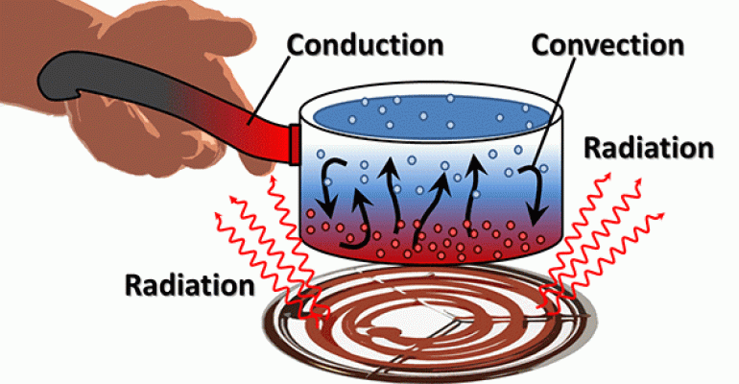
Le transfert de chaleur s'effectue toujours des zones de température élevée aux zones de température basse. On distingue 3 différents mécanismes de transfert :
la conduction (surtout dans les matières solides),
la convection (dans les liquides et les gaz) ou
la radiation (ondes électromagnétiques, surtout à travers les gaz).

Slide 28
3. Le mélange des matières
3.1.Matières sèches en poudre
On rencontre les poudres rarement dans l’industrie alimentaire, sauf quelques exemples comme le lait en poudre, les farines, le mélange de thé, le potage sec, ou les concentrés de vitamines.
En principe, il existe 2 types de mélangeurs :
les mélangeurs à rotation, dans lesquels les poudres sont mélangées par le mouvement du vaisseau;

Slide 29
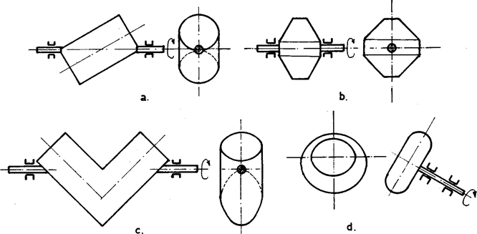
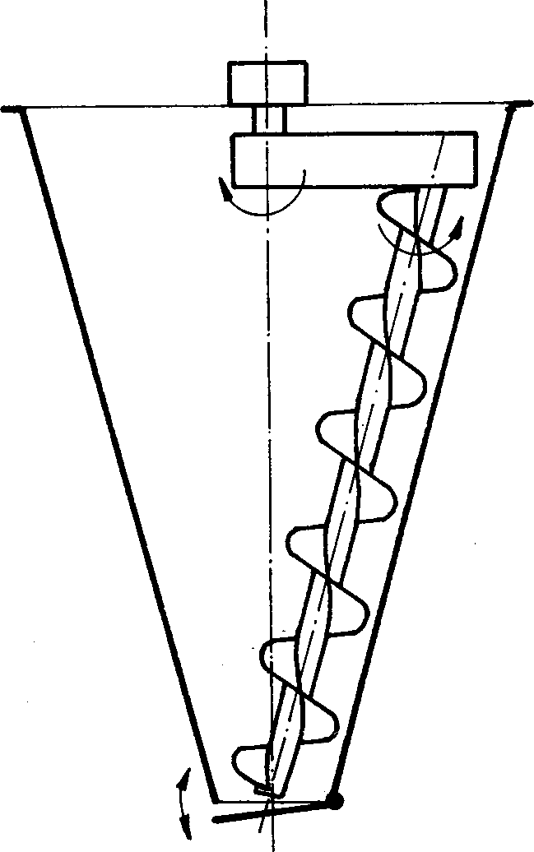
Mélangeurs à rotation
les mélangeurs stationnaires avec vis rotative; dans ce cas le vaisseau est stationnaire et les poudres sont mélangées par la vis.
Mélangeur avec vis rotative

Slide 30
3.2. Deux ou plus de deux matières, dont au moins un liquide ou un gaz
Cette situation est très répandue et donc très importante.
L'opération de mélange peut avoir divers buts :
Moyen pour divers traitements : dissoudre, extraire, distiller, sécher.
Améliorer le transfert de chaleur.
Accélérer les réactions chimiques.
Préparation d’émulsions, pâtes, etc.

Slide 31
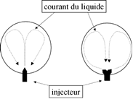
Le mélange de diverses matières peut être réalisé par deux principes :
Par courant :
injection d'un ingrédient, causant une turbulence,
dans les pompes et les propulseurs, où on combine le transport et le mélange,

Slide 32
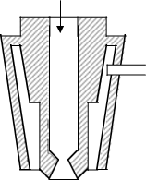
atomisation ce qui résulte en un brouillard ou aérosol de gouttes de liquide dispersées en phase gazeuse.
liquide
air pression

Slide 33
Par agitateurs:
Le mélange par agitateur est utilisé quand on fait la production en charges, et quand les ingrédients ne sont pas endommagés par l'agitation.
On distingue plusieurs types d'appareils qui sont souvent assez spécifiques pour certains produits :
divers types d’agitateurs, comme utilisés dans les fermenteurs et autres réacteurs;

Slide 34
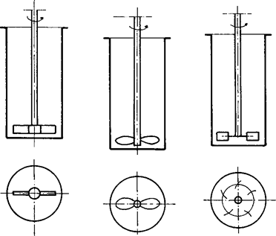
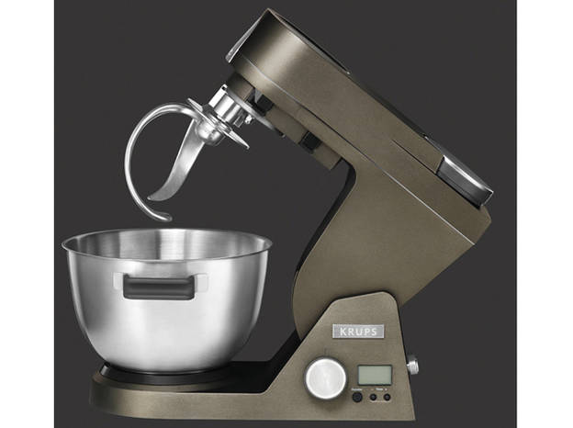
des pétrisseurs, par exemple pour les pâtes de boulangerie;

Slide 35
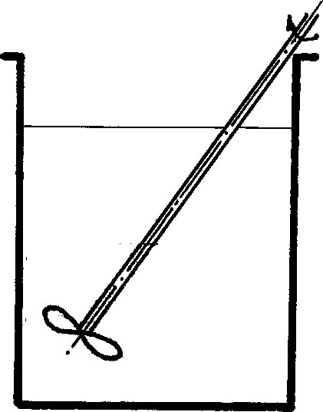
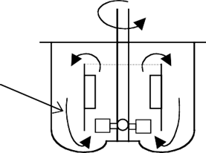
des agitateurs à hélice : on les utilise pour divers buts ;
des agitateurs à turbine
sens de rotation
sens du courant du liquide

Slide 36
4. La séparation
Comme le mélange, la séparation est une opération très importante dans les procédés de transformation et de conservation alimentaire.
4.1. Séparation mécanique
4.1.1. Tamisage
C’est une séparation solide-solide selon la grandeur des particules, grandeur minimale 50 µm.

Slide 37
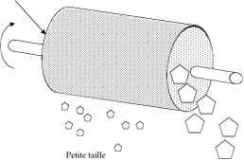
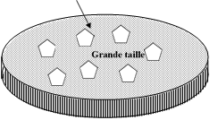
à rotation : tamis cylindrique.
Entrée du mélange
Tamis cylindrique
Grande taille
tamis plats : mouvement soit horizontal, soit vertical.
Sens du mouvement
Tamis plat horizontal
Petite taille

Slide 38
4.1.2. Sédimentation
Séparation des particules solide-solide selon la grandeur des particules ou selon le poids spécifique :
hydraulique (hydrocyclone): les particules solides sortent par le purgeur et l'eau sort par le débordement;
hydraulique: les particules solides sortent sous forme de suspension concentrée par le fond et l'eau par le débordement;
pneumatique (vanneuse): l'air emporte les particules légères le plus loin possible;
chambres à poussière : la poussière se dépose dans le fond.

Slide 39
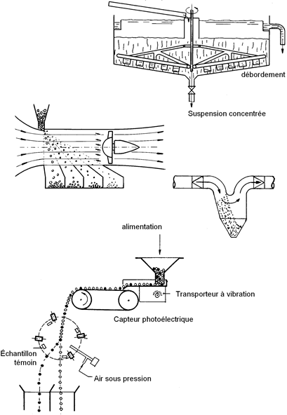
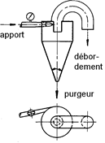
Hydrocyclone
Réservoir à sédimentation
Vanneuse
Chambres à poussière
pneumatique

Slide 40
4.1.3. Filtration
C’est une séparation solide-liquide à l’aide d’un milieu de filtration poreux.
On adapte la porosité du milieu de filtration à la grandeur des particules qu’on veut filtrer.
On peut filtrer en utilisant :
la pression,
la force de gravité (filtre en papier dans un entonnoir),

Slide 41
4.1.4. Centrifugation
En créant des forces centrifuges, on accélère la sédimentation des particules solides.
En fait, il ne s’agit pas d’une vraie méthode de séparation; on utilise la centrifugation pour accélérer par exemple la filtration et la sédimentation.
Cependant, c'est une technique que l'on utilise fréquemment dans l'industrie alimentaire.

Slide 42
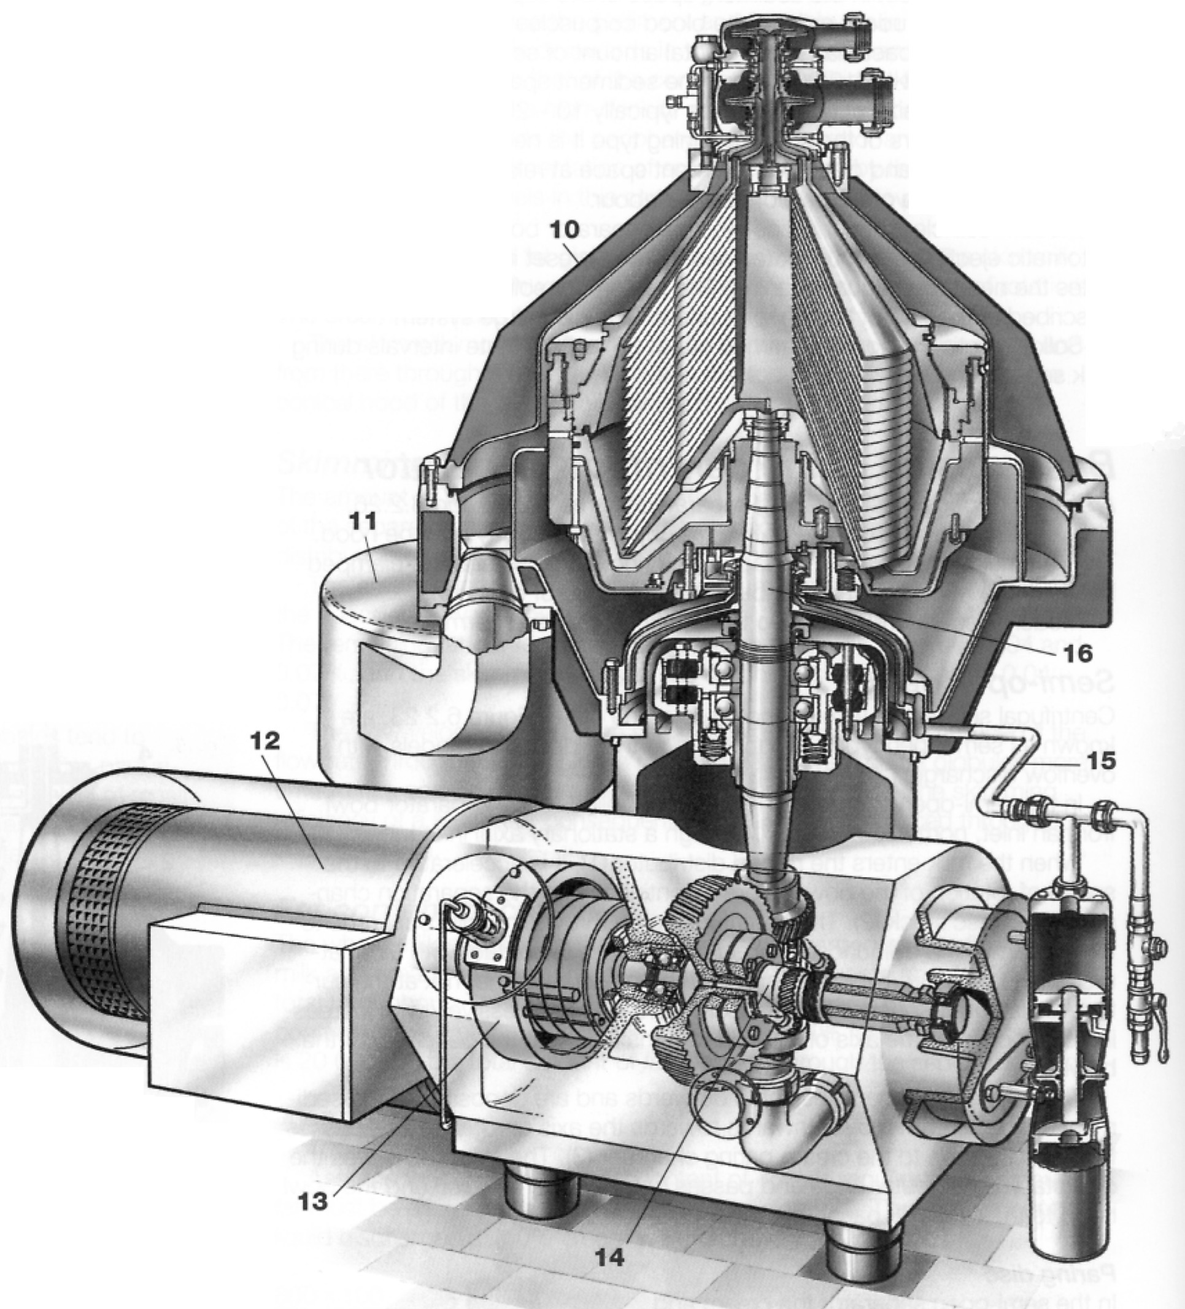
Centrifugeuse hermétique
10. Couvercle
11. Cyclone à décharge du sédiment
12. Moteur
13. Frein
14. Boîte de vitesse
15. Système d’eau d’opération
16. Essieu creux

Slide 43
4.1.5. Pressage (séparation liquide-solide)
Quand on a beaucoup de solide et peu de liquide, la pression peut être avantageuse.
Par exemple on utilise la pression pour l'extraction des jus de pommes et d’autres fruits.
Quand on applique des pressions élevées, une déformation des cellules peut avoir lieu; dans ce cas on sépare le contenu des cellules des parois cellulaires.

Slide 44
4.1.6. Séparation par membrane
La technologie de séparation par membrane (filtres) est appliquée au niveau moléculaire ou ionaire.
4.2.Méthodes de séparation à l’aide de transfert de chaleur
Évaporation et concentration (séparation solide dissout du solvant liquide): Par exemple, pour la fabrication du lait concentré, et la purée de tomates.

Slide 45
Séchage (séparation solide-liquide): Le but du séchage est d'obtenir la matière solide pour avoir une plus longue durée de conservation et des produits qui sont plus faciles à emballer, avec un transport bon marché.
Cristallisation (séparation solide-liquide par retrait de chaleur): C'est rarement appliqué dans l’industrie alimentaire, sauf la sucrerie.
Distillation (séparation liquide-liquide): La distillation ne sera pas traitée en détail. On l'applique pour la purification des substances volatiles comme les arômes, les alcools, etc.

Slide 46
Condensation (séparation gaz-gaz): La condensation ne sera pas traitée en détail. Comme la distillation, on l'applique pour la purification des substances volatiles comme les arômes, etc.
Extraction (Séparation d’une matière bien soluble d’une matière peu soluble à l’aide d’un solvant):
C'est une opération appliquée pour la préparation de l'extrait de café, pour l'extraction d’huile d'arachide ou de palme, et pour l'extraction de sucre à partir des cannes.

Slide 47
5. La réduction de taille des matières
La plupart des aliments et des ingrédients alimentaires sont hétérogènes et contiennent des particules de tailles diverses.
La réduction de taille des matières est pratiquée pour de nombreuses raisons. Par exemple :
les dimensions de la matière ne conviennent pas à la consommation.
pour obtenir un produit homogène, on le réduit en petits morceaux ou en pâte ou en émulsion

Slide 48
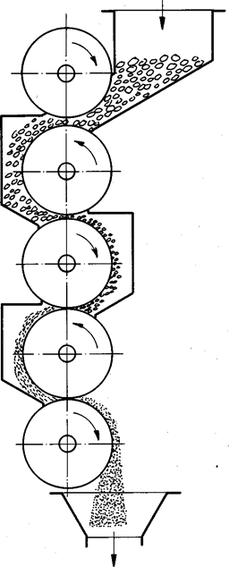
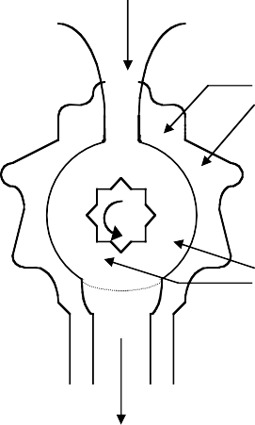
pour mieux mélanger avec d'autres ingrédients
pour mieux faire l'extraction, etc.
entrée du produit
Moulin à cylindres
Coupeuse
couteaux rotatoires
tamis
sortie du produit fin

Slide 49
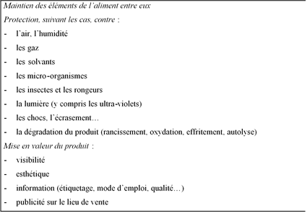
6. L’emballage des aliments
Rôles de l’emballage

Slide 50
Les matériaux utilisés pour l’emballage des aliments sont extrêmement divers.
Ils sont choisis en fonction du problème à résoudre, de l’aliment lui-même et des contraintes locales.
Le choix de l’emballage en fonction du produit et de son environnement nécessite la prise en compte de données telles que :
les risques d’altération et les conditions de stockage (exigences du point de vue microbiologique, organoleptique, (bio)chimique, physique, sensibilité à l’oxydation);

Slide 51
les interactions entre le produit et son contenant (passage dans l’aliment de certains composés de matériaux d’emballage, ou passage de composés volatils à travers l’emballage);
la composition chimique des matériaux d’emballage et leur perméabilité (à l’humidité, à l’oxygène);
les demandes spécifiques pour le produit et l’emballage (ayant pour cible les consommateurs).
On peut généralement diviser les matériaux d’emballage en 2 groupes :
l’emballage qui a pour but de former des unités de transport sans fournir une protection contre la détérioration.

Slide 52
Exemples : caisses en bois, caisses en carton, sacs en tissu, etc.
l’emballage qui protège le produit contre la détérioration et qui forme la plus petite unité de vente.
Exemples : - les boîtes de conserve en fer blanc.
- les récipients en verre,
- les emballages qui sont utilisés pour les produits séchés.
Le choix de l’emballage se fait en fonction des objectifs, mais aussi des disponibilités et du coût.

Slide 53
Pour les emballages qui sont en contact direct avec l’aliment, il est indispensable de s’assurer de leur innocuité.
Dans le cas des récipients métalliques, l’application d’un vernis intérieur permet d’éviter la corrosion et donc le passage d’étain et de plomb dans l’aliment, surtout quand celui-ci a un pouvoir corrosif (présence de nitrates, de composés soufrés, de caramel, etc.).
Pour les emballages en plastique, il faut veiller à l’absence de monomères comme le chlorure de vinyle et éviter le passage dans

Slide 54
l’aliment de certains adjuvants de fabrication de la matière plastique qui pourraient être toxiques.

Slide 55
La transformation alimentaire et la qualité des aliments

Slide 56
L’évaluation de la qualité implique des facteurs aussi bien objectifs que subjectifs, et ces facteurs sont parfois cachés, c'est-à-dire invisibles pour le consommateur.
Les facteurs subjectifs sont en effet les propriétés organoleptiques, c’est-à-dire les propriétés qui sont perceptibles avec les organes des sens.
Ce sont notamment la couleur (perceptible avec les yeux), le goût (la langue), l’arôme (le nez et la langue), l’apparence (les yeux et les mains), l’ouïe (les oreilles).

Slide 57
Aussi subjectifs sont des facteurs psychologiques déterminés par la culture et les habitudes, l'appréciation de la manière de produire et finalement le coût.
Les facteurs objectifs sont des choses comme la détérioration, la salubrité (parfois cachée pour le consommateur), la stabilité et la valeur nutritionnelle (cachée pour le consommateur).
Ils sont objectifs parce qu' on peut mesurer ces facteurs avec des instruments.

Slide 58
La détérioration peut être
de nature chimique : l'oxydation, la réaction de Maillard;
de nature biochimique : par l’action des enzymes;
de nature physique : par exemple, la séparation, la sédimentation (des phases dispersées);
de nature microbiologique : par l’action des micro-organismes (bactéries, levures, moisissures).
La salubrité est déterminée par la présence dans l’aliment d’agents toxiques, de micro-organismes pathogènes, d’allergènes, de contaminants chimiques.

Slide 59
La stabilité est l’aptitude du produit à ne pas s’altérer trop rapidement.
Les conditions d’entreposage doivent être prises en compte.
En effet on peut dire que la détérioration est la perte de la qualité.

Slide 60
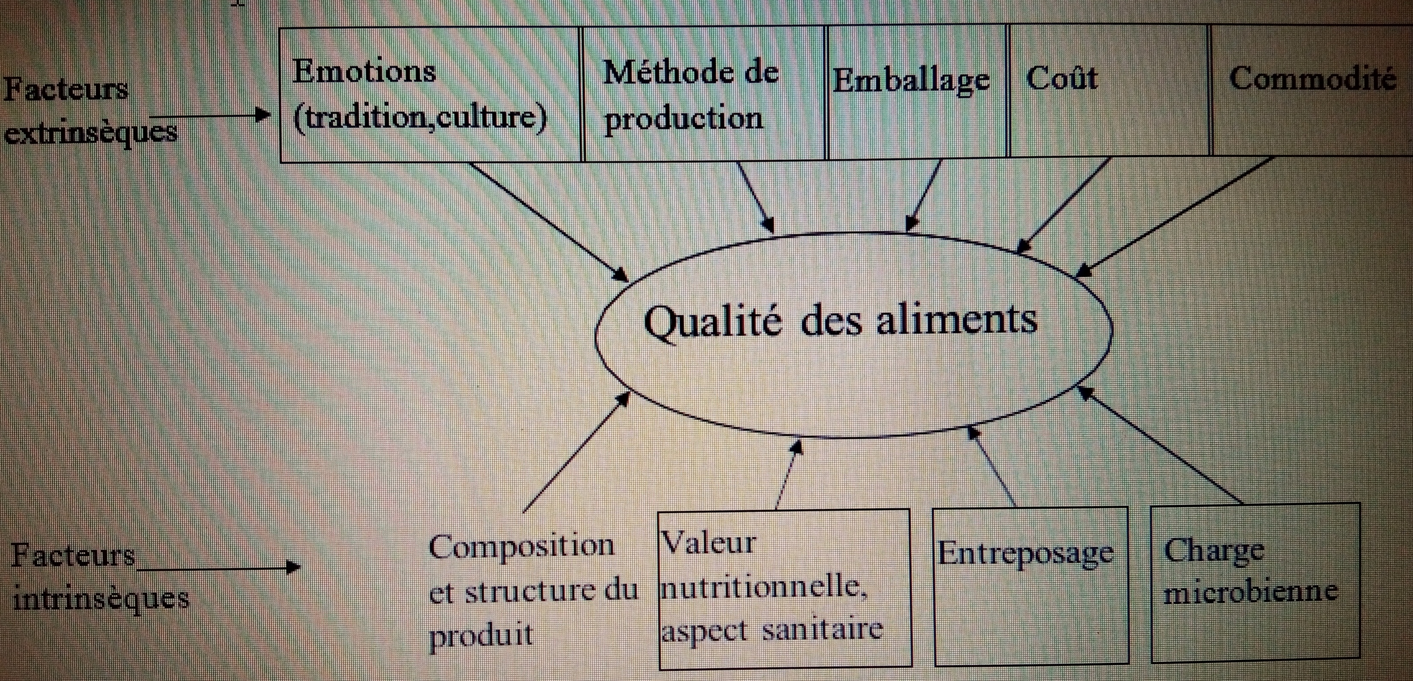
Facteurs influençant sur la qualité des aliments
Commodité des aliments : substances qui donnent une sensation de satiété sans être réellement des aliments (le café, le thé) et qui diminuent la sensation de fatigue.

Slide 61
1- Qualité physique: texture, rhéologie et propriétés colloïdales.
Quelques exemples de mesures physiques utilisées pour l’évaluation de la texture sont :
la viscosité et la plasticité qui déterminent la vitesse d’écoulement,
l'élasticité,
la dureté,
la résistance et la charge de rupture à la traction, au cisaillement et à la compression,

Slide 62
la charge nécessaire pour extraire un liquide (par exemple un jus de fruits),
l'adhésivité.

Slide 63
1.1. Classification des aliments du point de vue physique
Selon la texture, on peut classer les aliments comme suite:
1- Les solutions: ont une viscosité plus ou moins élevée. Exemples : la bière, le vin, le coca, le jus de pomme, l'huile de table.
2- Les suspensions: ce sont des solutions contenant des particules insolubles (fragments de cellules végétales, agrégats de protéines, grains d’amidon). Quelques exemples sont le jus d’orange, le lait, le lait de chocolat.

Slide 64
3- les pâtes: sont semblables aux suspensions, à la différence que dans les pâtes les particules se touchent et forment un réseau.
4- les émulsions: sont soit des globules gras dispersés dans une phase aqueuse, soit des globules d’eau dispersés dans l’huile. Exemples, mayonnaise.
5- Les mousses et écumes: elles sont constituées de bulles, représentant un grand volume d’air ou d’autres gaz, entourées de minces films liquides. Quelques exemples sont la mousse de bière, la crème glacée.

Slide 65
6- Les gels: constitués de réseaux de macromolécules dans une phase aqueuse. Exemple: les confitures.
7- Les gels de particules : qui forment un réseau. Exemple: le yaourt.
Dans l’industrie de la transformation alimentaire , on utilise des agents tensioactifs (contiennent 2 partie hydrophile et hydrophobe) pour faciliter la formation d’émulsions et de mousse.
Les émulsifiant sont aussi des additifs alimentaires et qui facilitent les émulsions et leur stabilisation (jaune d'œuf, gomme arabique, glycérides d'acides gras, esters).

Slide 66
Exemples des émulsifiants: LA LÉCITHINE (E 322), LES MONO ET DIGLYCERIDES D’ACIDES GRAS ALIMENTAIRES (E 471), LES ESTERS DE MONO ET DIGLYCERIDES D’ACIDES GRAS ALIMENTAIRES (E 472).
Les stabilisants sont des additifs alimentaires en vue de maintenir l’état physico-chimique des denrées alimentaires.
Ils permettent de maintenir la consistance ou la texture tout en stabilisant les phases non miscibles dans le but d’éviter la séparation des ingrédients dans les produits alimentaires.

Slide 67
2- Qualité organoleptique
La saveur et l’arôme des aliments résultent de la stimulation simultanée de récepteurs situés dans la bouche et dans la cavité nasale, par un très grand nombre de constituants des aliments.
La nature et la structure de ces constituants, les quantités présentes dans les aliments, l’intensité et la nature des perceptions sensorielles qu’ils provoquent, seuls ou en association, font l’objet de nombreuses recherches dont le but final est l’amélioration de la flaveur des aliments.

Slide 68
Cette amélioration peut être obtenue principalement par quatre voies :
le choix et la sélection des matières premières ;
le choix des procédés technologiques de transformation ;
l’addition aux aliments de substances aromatisantes naturelles ou synthétiques ;
la formation, au sein même des aliments, de quantités accrues de molécules aromatisantes.

Slide 69
On peut dire que l’acceptation des aliments par le consommateur est surtout déterminée par le goût et l’arôme.
C’est pourquoi on utilise parfois des agents aromatisants dans l’industrie alimentaire.
Ces agents sont employés pour donner, renforcer ou modifier un arôme, ou encore pour masquer un arôme indésirable.
On utilise pour cela :

Slide 70
Des épices et des herbes aromatiques, soit en poudre, soit sous forme d’oléorésine (produit par les arbres).
Des huiles essentielles,
Des extraits de fruits (framboise, cerise, fraise, pêche).
Des arômes encapsulés
Des substances aromatisantes synthétiques.

Slide 71
Pour juger et contrôler la qualité organoleptique des produits alimentaires, on fait appel à des critères et à des méthodes d’évaluation de divers types :
les jury de dégustation, c’est-à-dire l’exploitation systématique, dans des conditions statistiquement valables, des réactions de groupes représentatifs de consommateurs ou de personnes spécialement entraînées, auxquels on demande de se prononcer sur les caractères organoleptiques ;

Slide 72
les échantillons représentatifs, préparés et présentés de manière normalisée ;
des questions spécifiques, une température et une lumière constantes et standardisées, l’absence d’odeurs ;
l’isolement des membres du jury
la possibilité de cracher les échantillons et de rincer la bouche ;
l’utilisation de codes.

Slide 73
3-Les conséquences nutritionnelles des traitements culinaires
La qualité nutritionnelle est l'aptitude de l'aliment à bien nourrir. Cette notion comprend deux aspects :
un aspect quantitatif : c'est l'énergie stockée sous forme chimique
un aspect qualitatif : c'est la recherche de l'équilibre nutritionnel de l'aliment au regard des besoins du consommateur, ou d'un enrichissement en un élément particulier (vitamine, fer...), ou encore d'une composition spéciale répondant à certaines

Slide 74
pathologies, telles que les aliments sans sel, les produits diététiques.
Les opérations qui séparent intentionnellement les composants des aliments altèrent la qualité nutritionnelle de chaque fraction comparé à la matière première.
Une séparation non désirée des nutriments hydrosolubles (minéraux, vitamines hydrosolubles et sucres) se produit aussi au cours de certaines opérations.

Slide 75
Le traitement par la chaleur est la cause majeure des changements de propriétés nutritionnelles des aliments avec comme conséquences :
l'amélioration de la digestibilité ;
la destruction des facteurs antinutritionnels (ex: antivitamines…) ;
ou à l'opposé la destruction des vitamines thermolabiles ou la réduction de la valeur biologique des protéines, ou l'activation de l'oxydation des lipides.

Slide 76
L'oxydation est la seconde cause importante des changements nutritionnels dans les aliments.
Ceci a lieu lorsque l'aliment est exposé à l'air, ou comme résultat de l'action de la chaleur ou des enzymes oxydatives.
3-1-Incidence des traitements domestiques ou industriels sur les glucides
Le traitement de l'amidon par la chaleur en milieu humide conduit

Slide 77
à une gélatinisation qui correspond à une absorption d'eau, une augmentation de volume des granules d'amidon et une augmentation de la viscosité de la solution.
C'est en raison de cette propriété que les amidons sont utilisés comme agents épaississants des sauces.
Du point de vue nutritionnel, la gélatinisation des amidons se traduit généralement par une augmentation de leur digestibilité.

Slide 78
Les sucres simples, glucose et fructose, sont présents dans de nombreux produits de panification, de biscuiterie, de confiserie ou à base de fruits.
Ces sucres réducteurs chauffés en présence d'acides aminés peuvent donner des réactions de Maillard (brunissement non enzymatique) qui rendent ceux-ci inutilisables pour l'organisme.

Slide 79
L'élimination mécanique des celluloses et autres composants de fibres alimentaires (hémicelluloses et lignines) des produits végétaux (céréales, tubercules, fruits et légumes) peut se traduire par une augmentation de la digestibilité des autres nutriments et plus particulièrement des protéines, mais n'oublions pas que ces polymères jouent un rôle physiologique important en favorisant le transit intestinal.
La cuisson permet de ramollir les fibres et facilite donc leur ingestion, mais elle ne permet pas leur solubilisation, ni leur hydrolyse au cours de la digestion.

Slide 80
3-2-Incidence des traitements domestiques ou industriels sur les protides
La cuisson d'aliments riches en protéines conduit à leur dénaturation, c'est-à-dire à des modifications de la forme des molécules protéiques (la structure secondaire et tertiaire des protéines), qui n'affectent pas la chaîne d'acides aminés elle-même (la structure primaire).
Cette dénaturation conduit à l'arrêt de l'activité biologique de la protéine et améliore sa valeur nutritionnelle de plusieurs façons.

Slide 81
D’abord on peut citer l’augmentation de la digestibilité du collagène (viandes à cuisson longue) et de l’ovalbumine (blanc d’œuf).
Ensuite, l’inactivation des protéines antinutritionnelles de certaines légumineuses (soja, arachide, haricots, etc.) : les phytohémagglutinines.
En dernier, l’inactivation d'une autre catégorie de protéines, les enzymes, qui ont de nombreux effets défavorables sur les nutriments (lipases, protéases, etc).

Slide 82
Le chauffage d'un aliment protéique en présence de sucres réducteurs comme le glucose, le lactose ou le fructose conduit au brunissement de cet aliment par les réactions dites de Maillard.
Leurs conséquences nutritionnelles sont nombreuses :
perte de disponibilité de la lysine,
apparition de composés antinutritionnels,
mais des substances antioxydantes sont également formées.
Elles provoquent aussi des modifications de goût et de couleur appréciées et même recherchées pour un grand nombre de produits (biscuits, viande rôtie, etc.).

Slide 83
3-3-Incidence des traitements domestiques ou industriels sur les lipides
Les lipides peuvent subir au cours des traitements technologiques, des préparations culinaires ou de l'entreposage, de nombreuses modifications qui affectent leur valeur nutritionnelle.
Pour l'essentiel, ces modifications se produisent sur les doubles liaisons d'acides gras insaturés et provoquent ainsi des pertes d'acides gras indispensables.

Slide 84
Les principaux phénomènes qui affectent la valeur nutritionnelle des lipides sont l’oxydation, l’hydrolyse (ou lipolyse) et la décomposition par la chaleur .
L’oxydation des lipides, c’est-à-dire le rancissement, est un phénomène qui se produit spontanément quand le lipide est au contact de l’air.
Le rancissement est rapide et important pour les lipides riches en acides gras insaturés.

Slide 85
Il se produit au cours du stockage à température ambiante ou en réfrigération et même sur les produits congelés.
L’oxydation peut être limitée en protégeant le produit d’un contact avec l’air.
L’addition d’agents anti-oxydants est souvent utilisée pour limiter les risques de rancissement.
Pour éviter ces phénomènes d’hydrolyse et d’oxydation, il convient d’abord de n’utiliser en friture que des huiles très stables à la chaleur (comme l’huile d’arachide), de ne pas dépasser 180 °C, de limiter le temps de

Slide 86
chauffe et surtout le nombre de réutilisations de l’huile de friture.
Sinon, on risque d’éliminer les acides gras essentiels et une accumulation des composés toxiques dans l’huile de friture.
3-4- Incidence des traitements domestiques ou industriels sur les minéraux
Des pertes en éléments et sels minéraux sont susceptibles de se produire dans nos aliments d'une part par élimination mécanique de certaines parties de l'aliment (parage des fruits, blutage des céréales)

Slide 87
et d'autre part au cours de traitements dans l'eau (blanchiment et cuisson dans l'eau), les sels minéraux solubles diffusant alors de l'aliment vers la phase aqueuse.
3-5- Incidence des traitements domestiques ou industriels sur les vitamines
Les vitamines ne constituent pas un ensemble de corps ayant une parenté chimique ; elles sont très différentes les unes des autres et chacune a sa constitution propre, bien définie, son activité spécifique,

Slide 88
ses sources très variées.
La stabilité des vitamines dans les aliments dépend de leur sensibilité respective aux différents facteurs physiques ou chimiques auxquels ils sont soumis pendant le traitement, le stockage ou la préparation de ces aliments.
Les plus importants sont la température, l'oxygène, la lumière, l'humidité et le pH.

Slide 89
Exemples:
La vitamine A (rétinol), le béta-carotène (provitamine A) et la vitamine D (calciférol) sont sensibles à l'oxydation, laquelle dépend naturellement de la présence d'oxygène et d'agents oxydants. Elle est catalysée par les traces de métaux et accentuée par la lumière et la chaleur. Les pH proches de la neutralité sont les plus favorables à la stabilité de ces vitamines. La présence de matière grasse non oxydée joue pour elles un effet protecteur.

